Slide 1
escola de fé e política
waldemar rossi
23 de Setembro
Dia Internacional contra a Exploração Sexual e o Tráfico de Mulheres e Crianças

Slide 2
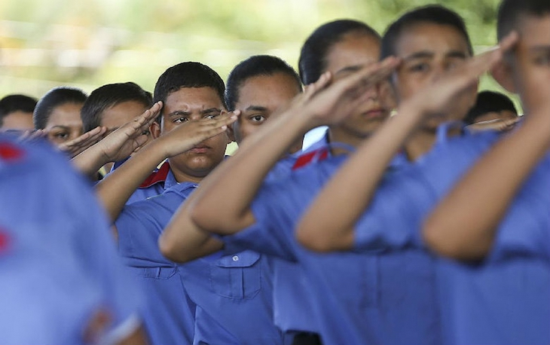
Estados e municípios têm até sexta para aderir a modelo cívico-militar

Slide 3
Amós 8,4-7
Contra aqueles que dominam os pobres com dinheiro
Ouvi isto, vós, que maltratais os humildes e causais a prostração dos pobres da terra; vós que andais dizendo: “Quando passará a lua nova, para vendermos bem a mercadoria? E o sábado, para darmos pronta saída ao trigo, para diminuir medidas, aumentar pesos, e adulterar balanças, dominar os pobres com dinheiro e os humildes com um par de sandálias, e para pôr à venda o refugo do trigo?” Por causa da soberba de Jacó, jurou o Senhor: “Nunca mais esquecerei o que eles fizeram”.

Slide 4
“Não existe pior pobreza material do que aquela que não permite ganhar o pão e priva da dignidade do trabalho. O desemprego juvenil, a informalidade e a falta de direitos laborais não são inevitáveis, são o resultado de opção social prévia, de um sistema econômico que coloca os lucros acima do homem”, defendeu o Papa.

Slide 5
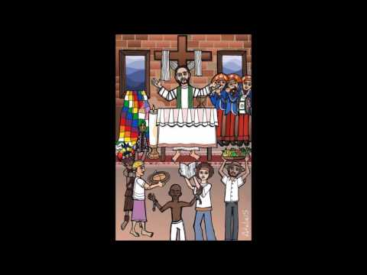
E agora me digam se eu tenho direito, se sou cidadão ou por Deus não fui feito ?
Lamento Nativo
Frei Domingos O.P

Slide 6
E agora me digam se eu tenho direito
se sou cidadão, ou por Deus não fui feito?
Eu venho de longe, eu sou do sertão,
Sou Pedro, sou Paulo. Maria e João.
Eu sou brasileiro, mas sou estrangeiro,
Lutei pela Pátria e ganhei cativeiro!
Eu sou a Nação. Eu também sou irmão.
Sou Povo de Deus e não tenho porção.
Eu venho da fome, da seca, da dor.
Eu sou do trabalho e não tenho valor!
Eu faço a cidade e não moro; me arranjo!
Plantei e colhi, mas não como; sou anjo...
Eu tenho da terra sem distribuição!
Eu sou do cansaço sem compensação!
Eu venho de longe, eu sou do sertão:
Sou Pedro, sou Paulo, eu sou a Nação.
Eu faço a cidade, mas sou estrangeiro
Lutei pela Pátria mas sou cativeiro!

